Slide 1
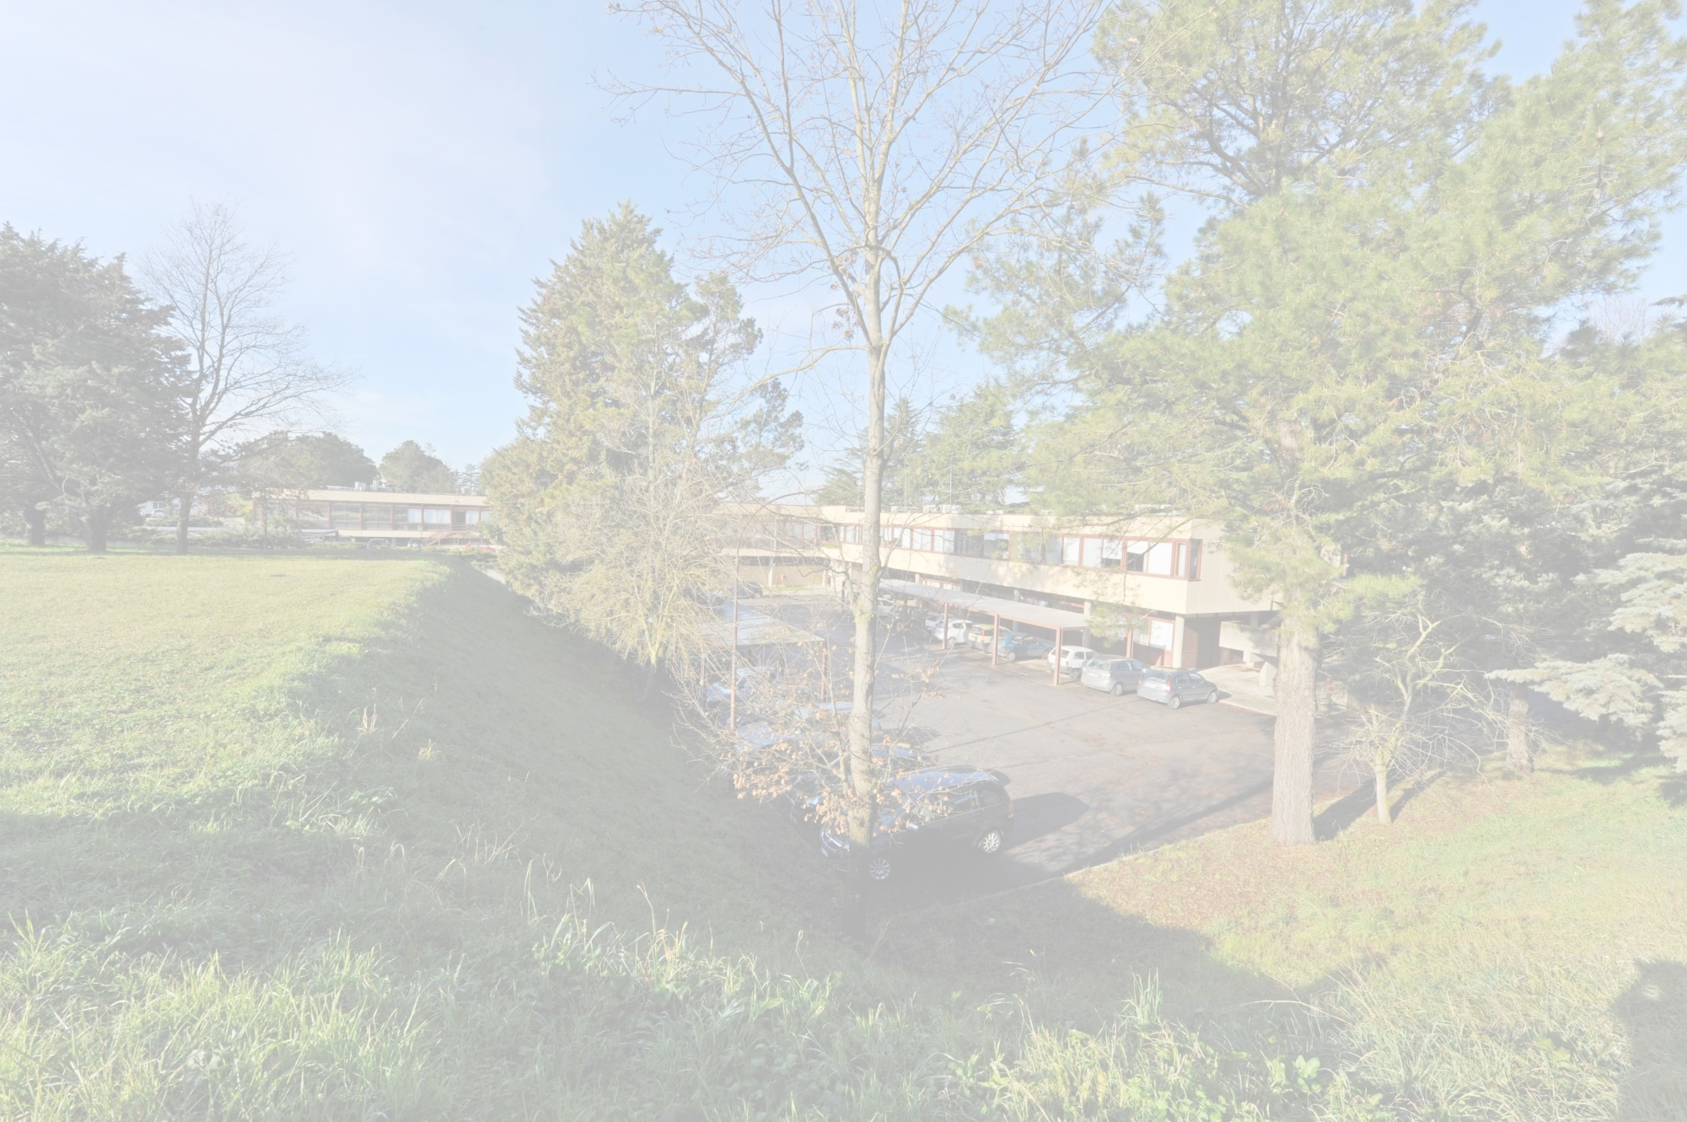
Istituto di cristallografia UOS Montelibretti - RoMa
RAIN15 -- RAdiazione per l'INnovazione 2015
ICLA – Laboratorio di archeometria
Consiglio Nazionale delle Ricerche

Slide 2
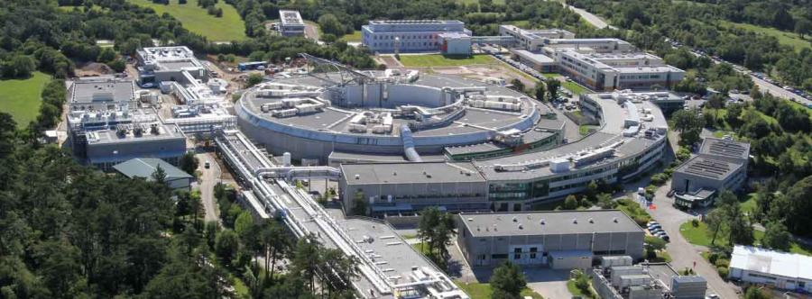
Consiglio Nazionale delle Ricerche
Ic - istituto di cristallografia
L’esperienza della sezione di Montelibretti IC nel campo dei raggi X comincia nel 1973 e circa 25 anni fa l’allora Istituto di Strutturistica Chimica si faceva promotore e partecipava alla realizzazione del progetto CNR: Luce di Sincrotrone.
RAIN15 -- RAdiazione per l'INnovazione 2015

Slide 3
Consiglio Nazionale delle Ricerche
Icla – ic laboratorio di archeometria
Nell’ultimo decennio l’Istituto ha attivato una linea di ricerca su metodologie fisiche basate sui raggi X per analisi non distruttive di materiali di interesse prevalentemente nel campo dei Beni Culturali (BC).
www.icla.ic.cnr.it
RAIN15 -- RAdiazione per l'INnovazione 2015

Slide 4
Metodologie chimico - fisiche
Consiglio Nazionale delle Ricerche
ED-XRF
(Fluorescenza dei raggi X in dispersione di energia)
Analisi elementale
(non invasiva)
Identificazione degli elementi presenti nel punto analizzato
L’XRD consente di determinare la struttura molecolare del cristallo e, nel nostro caso, le fasi molecolari presenti nel campione
XRD
(Diffrazione dei raggi X
da cristallo singolo e da polveri)
Analisi molecolare
(micro-invasiva)
Acquisizione di immagini radiografiche
Radiografia
Mappa della densità dell’oggetto
RAIN15 -- RAdiazione per l'INnovazione 2015

Slide 5
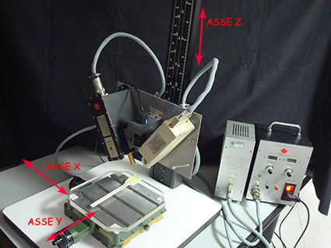
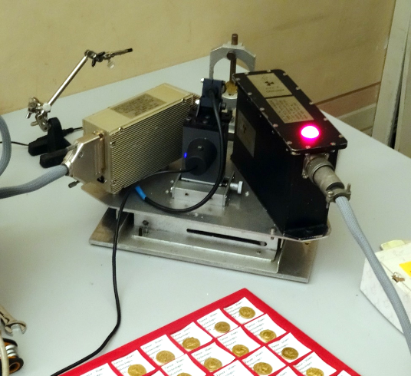
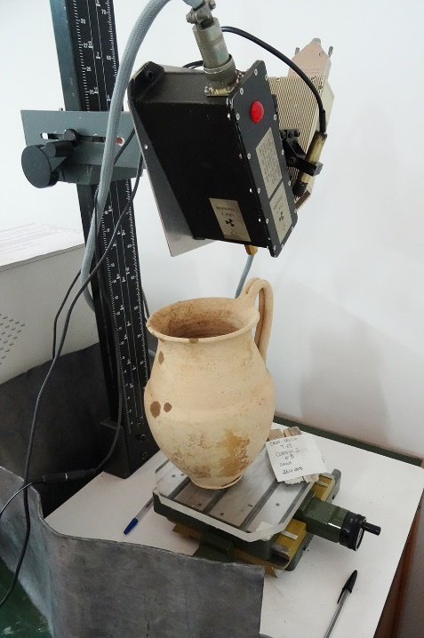
ED-XRF (Fluorescenza dei raggi X in dispersione di energia)
Consiglio Nazionale delle Ricerche
CAMPAGNA DI MISURE PRESSO MUSEO ARCHEOLOGICO DI FIRENZE 2015
LABORATORIO MOBILE PRESSO SCAVO ARCHEOLOGICO A CRUSTUMERIUM 2015
Tubo RX W HVmax = 38 kV, Pmax =13 W
Rivelatore silicon drift , amplificatore, analizzatore MCA 1024 canali Amptek
RAIN15 -- RAdiazione per l'INnovazione 2015

Slide 6
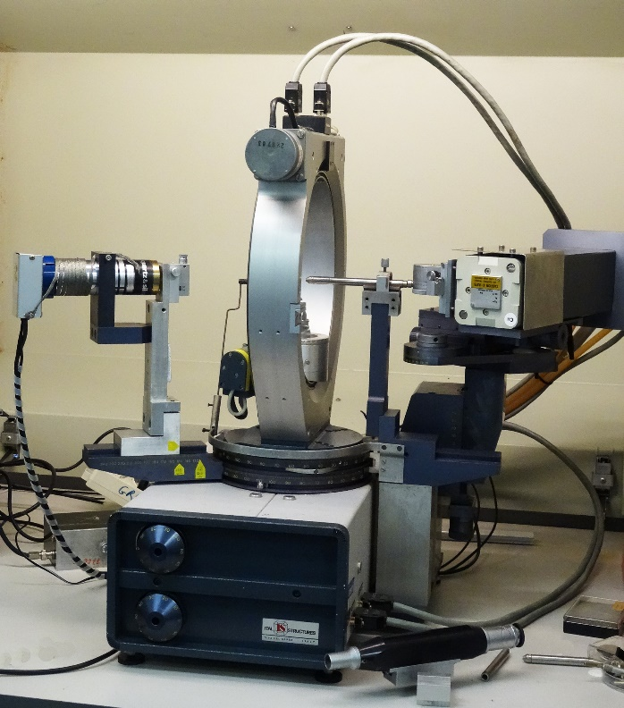
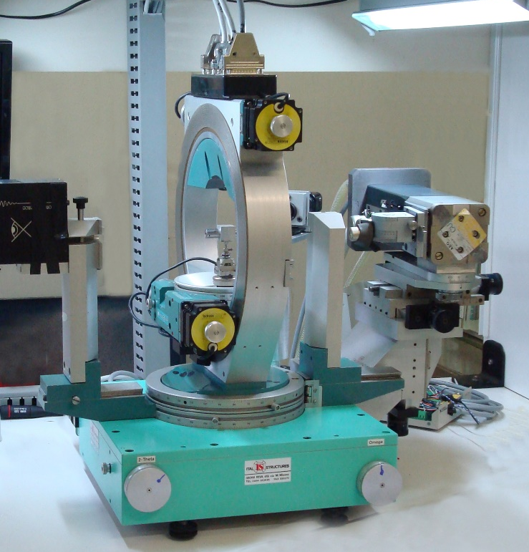
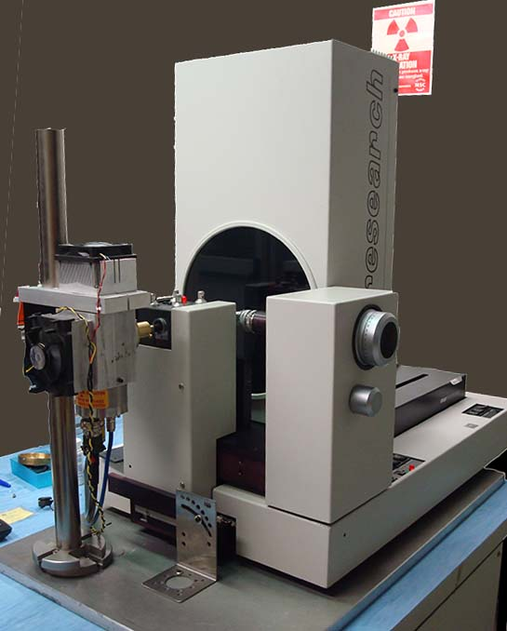
XRD (diffrazione dei raggi X da cristallo singolo e da polveri)
Consiglio Nazionale delle Ricerche
Diffrattometro a quattro cerchi a geometria euleriana (mod. CS-Huber) Rivelatore puntuale, Tubo RX Cu HVmax = 55 kV e Pmax = 1 kW
Diffrattometro a quattro cerchi a geometria euleriana (mod. Huber) Rivelatore puntuale, Tubo RX Mo HVmax = 55 kV e Pmax = 1 kW
Marresearch singolo asse
Rivelatore tipo IP 300 mm,
Tubo RX Mo ottica focalizzante, HVmax = 45 kV e Pmax = 60 W
RAIN15 -- RAdiazione per l'INnovazione 2015

Slide 7
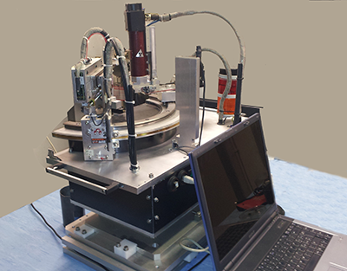
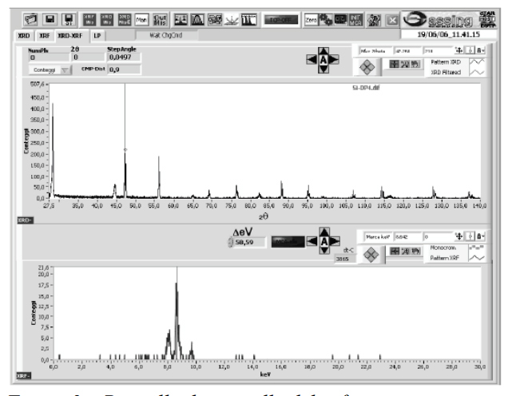
DUST (strumento «ibrido» per XRF e XRD)
Consiglio Nazionale delle Ricerche
Tubo RX anodo Cu HVmax = 50 kV, Pmax = 30 W
Rivelatore silicon detector , amplificatore, analizzatore MCA 1024 canali Amptek
RAIN15 -- RAdiazione per l'INnovazione 2015

Slide 8
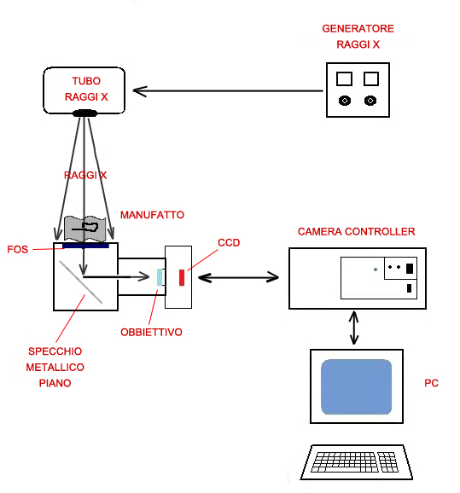
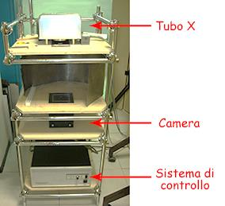
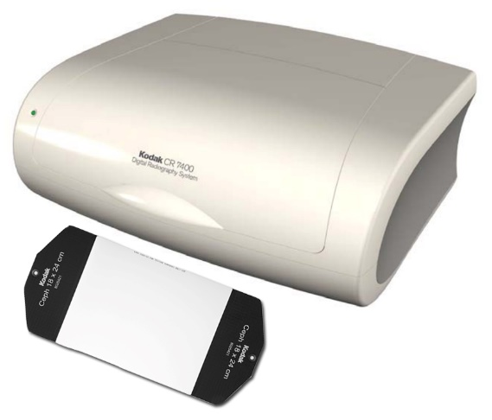
Radiografia X: laboratorio
Consiglio Nazionale delle Ricerche
LASTRA IP CON LETTORE DEDICATO
CAMERE CCD:
Accoppiamento ottico con FOS, con controllore TE/CCD ST-138 S della Princeton Instruments, inc.
Accoppiamento diretto CCD KAF 4300E della Kodak con FOS di Gd₂O₂S(Tb)
Tubo RX W, macchia focale 0.5 mm
HVmax = 100 kV e Pmax = 200 W
Rivelatore | Dim.img [cm] | dpi
IP | 18 x 24 | 600
CCD-Princeton | circa 10 x 10 | 260
CCD-DTA | circa 5 x 5 | 1040
RAIN15 -- RAdiazione per l'INnovazione 2015

Slide 9
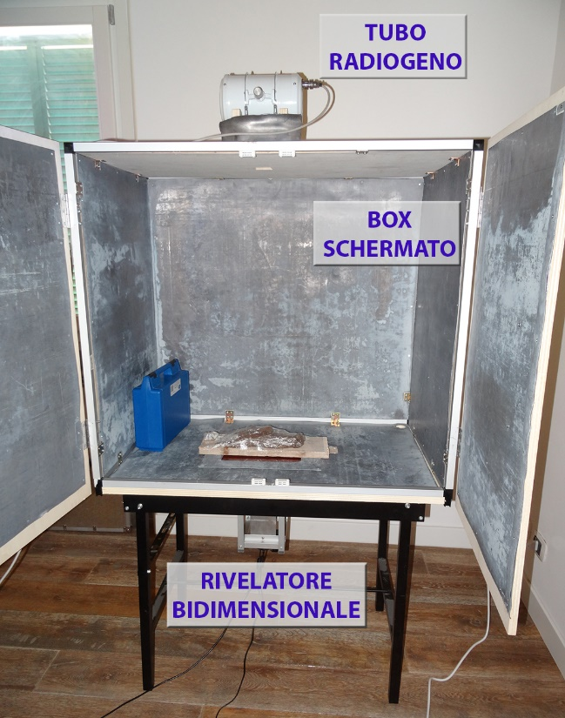
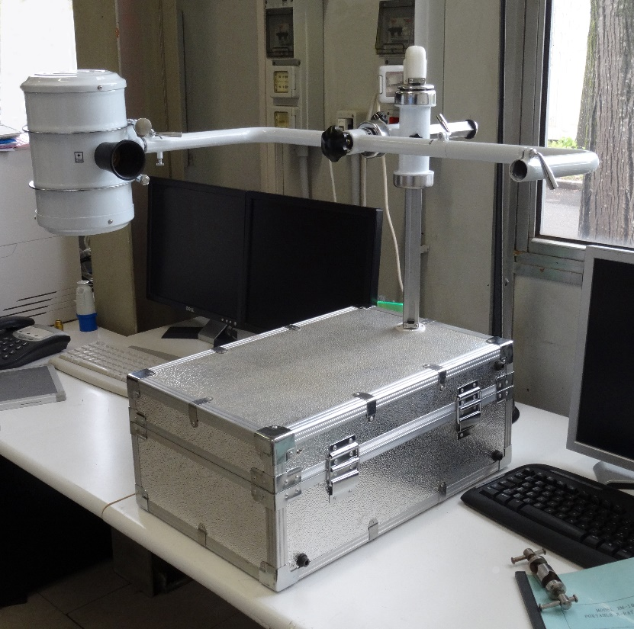
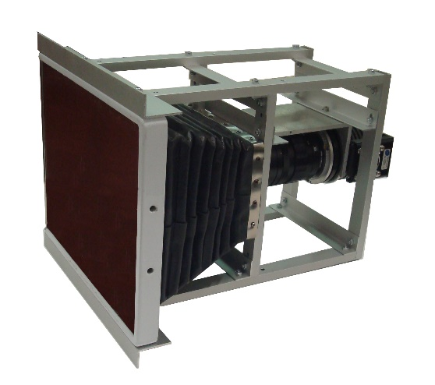
Radiografia X: in situ
Consiglio Nazionale delle Ricerche
Box per radiografie trasportabile schermato Pb
Tubo RX W, macchia focale 1 mm
HVmax = 75 kV e Pmax = 100 W
CCD raffreddata accoppiata otticamente con uno schermo fluorescente.
RAIN15 -- RAdiazione per l'INnovazione 2015

Slide 10
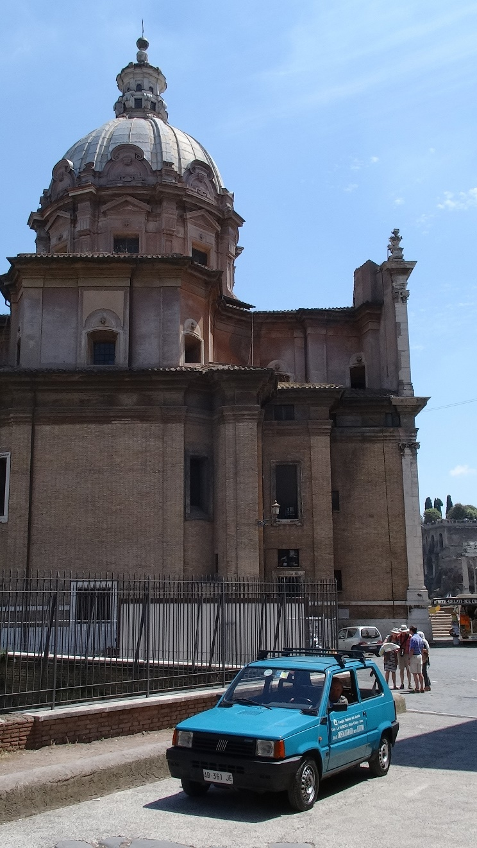
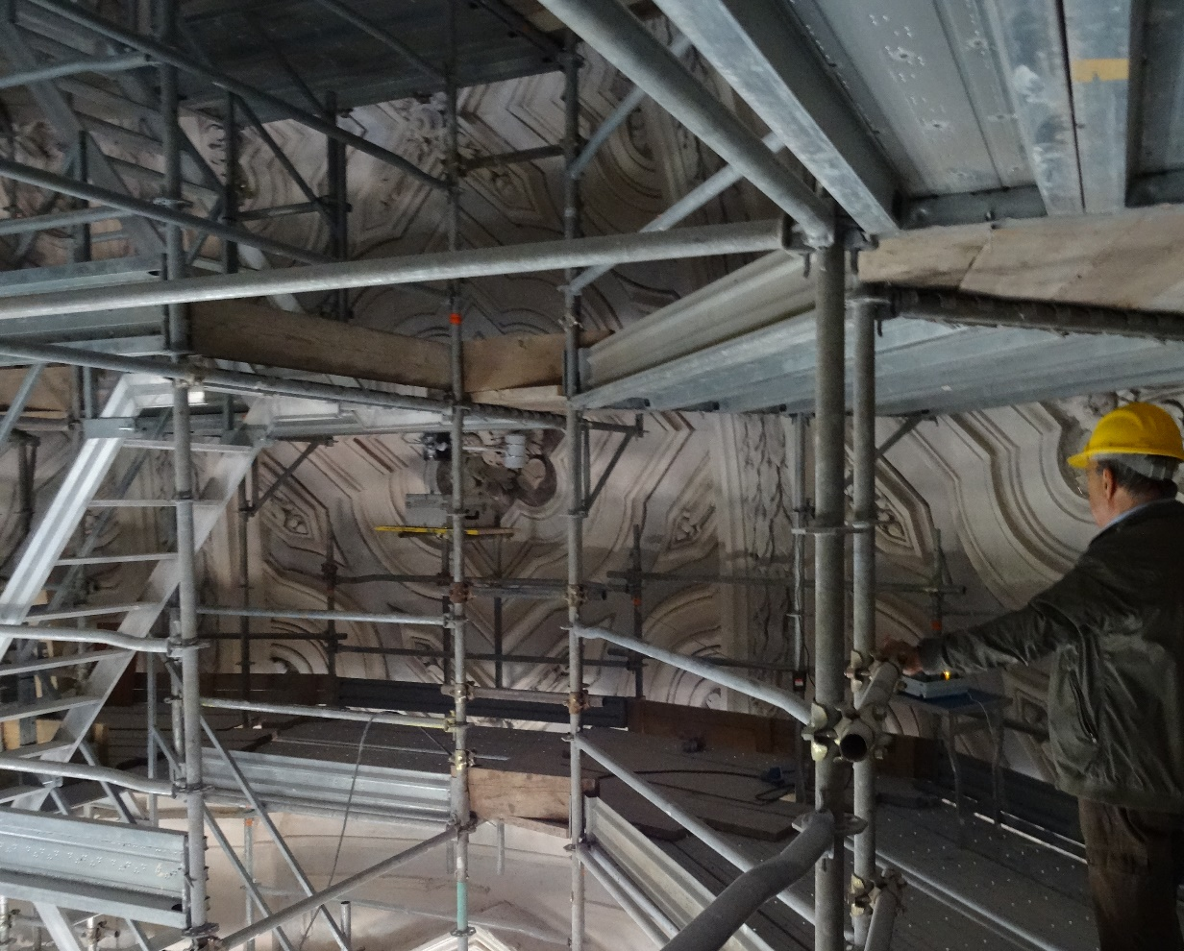
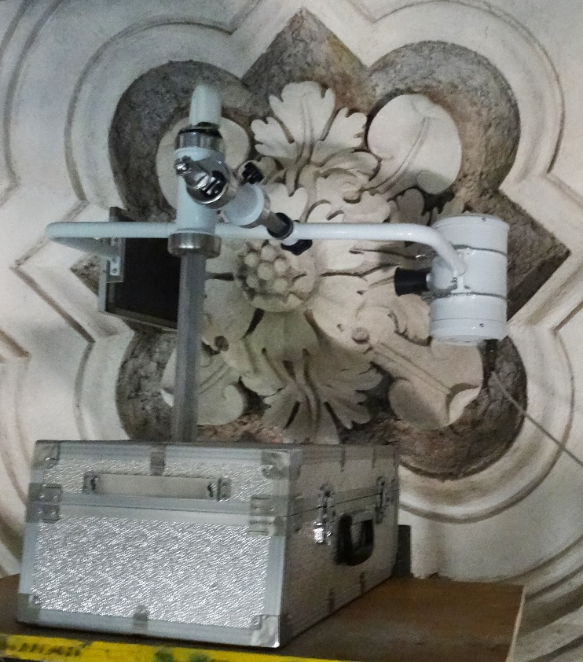
Consiglio Nazionale delle Ricerche
Radiografia X: in situ esempio
CAMPAGNA DI MISURE PRESSO CHIESA SS LUCA E MARTINA IN ROMA 2015
RAIN15 -- RAdiazione per l'INnovazione 2015

Slide 11
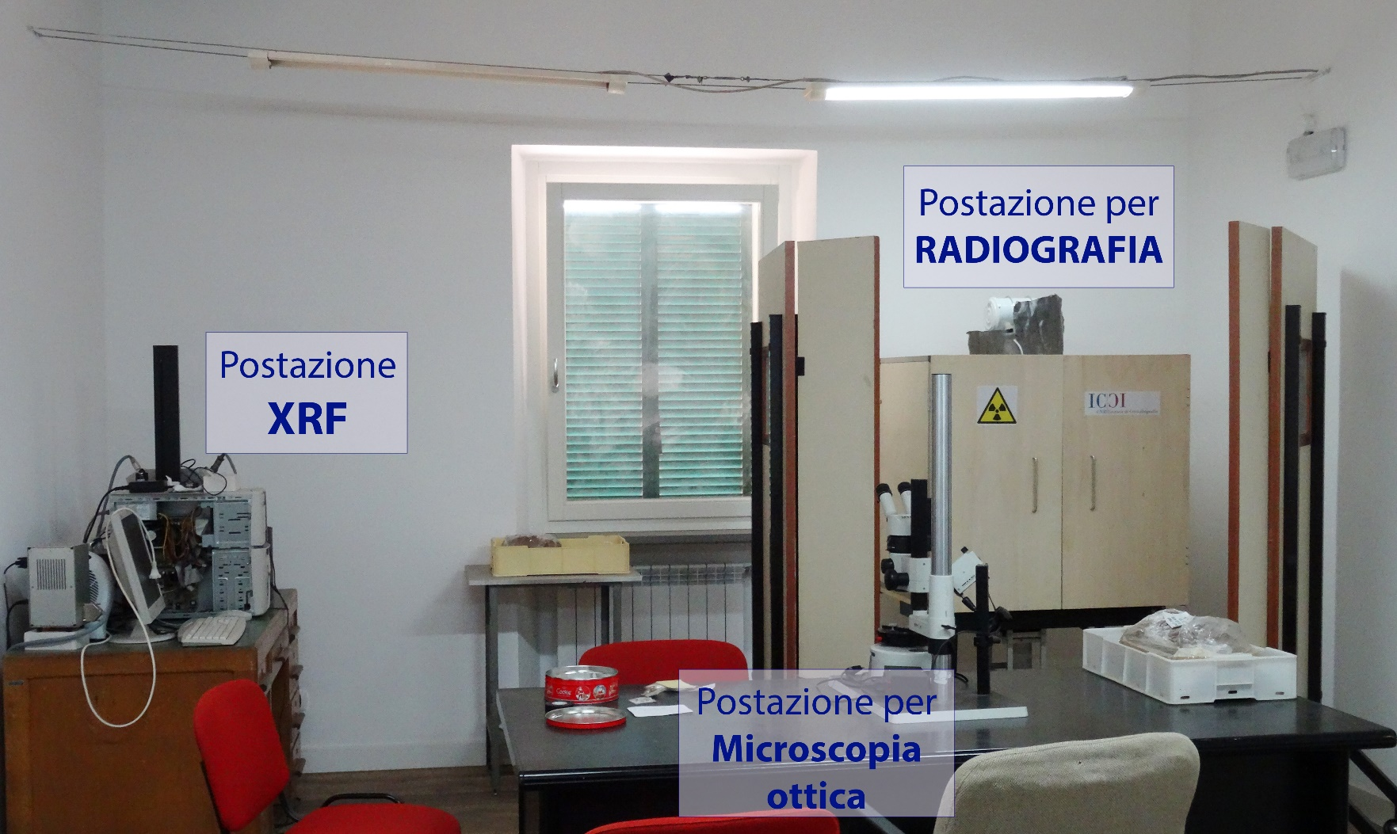
Consiglio Nazionale delle Ricerche
Laboratorio allestito presso lo scavo archeologico di crustumerium 2015
RAIN15 -- RAdiazione per l'INnovazione 2015

Slide 12
qualche risultato…
RAIN15 -- RAdiazione per l'INnovazione 2015
ICLA – Laboratorio di archeometria
Consiglio Nazionale delle Ricerche

Slide 13
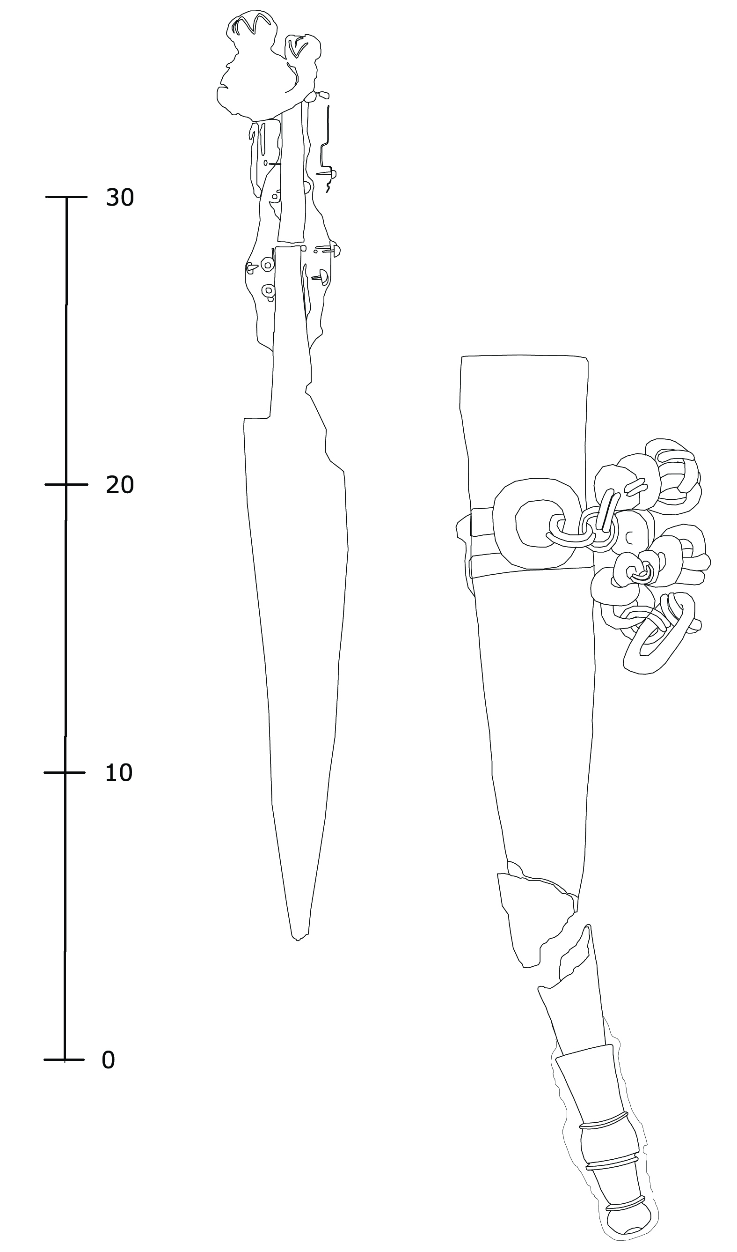
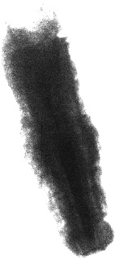
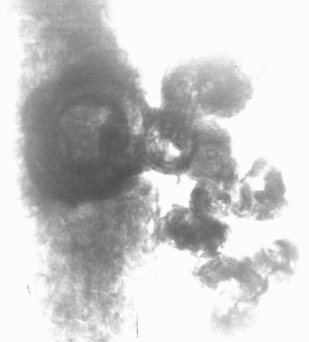
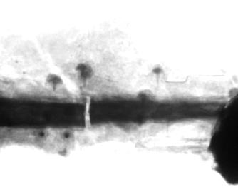
Consiglio Nazionale delle Ricerche
Pane di terra
Radiografie
Restauro virtuale
60 kV fino a 100 kV , 1.5 mA fino a 60 s
RAIN15 -- RAdiazione per l'INnovazione 2015

Slide 14
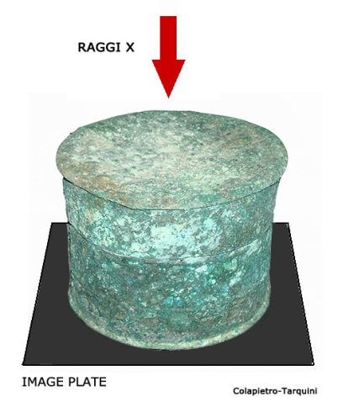
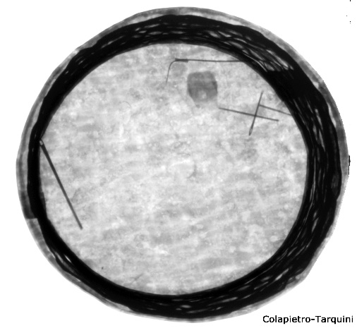
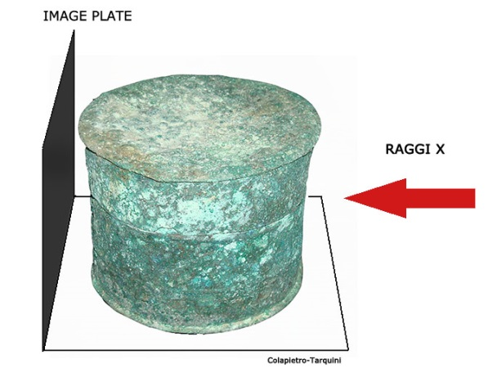
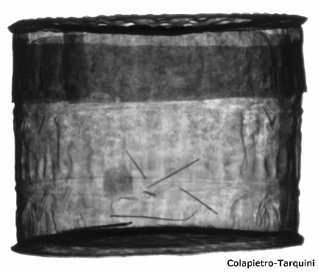
Consiglio Nazionale delle Ricerche
Pisside proveniente dalla “Tomba dell’Aryballos sospeso” VI secolo a.C. - Tarquinia
Radiografie X
(70 kV, 2mA, 5 sec)
Schema della ripresa
RAIN15 -- RAdiazione per l'INnovazione 2015

Slide 15
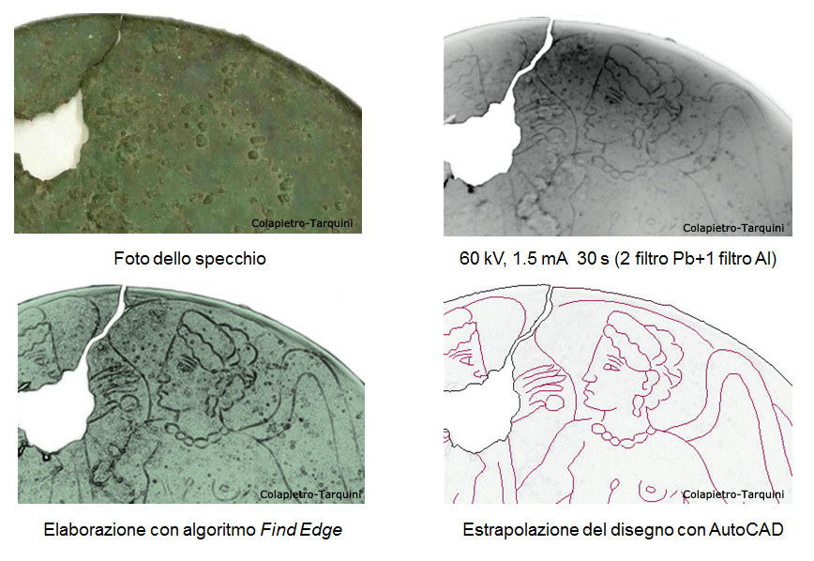
Consiglio Nazionale delle Ricerche
RAIN15 -- RAdiazione per l'INnovazione 2015

Slide 16
altro…
RAIN15 -- RAdiazione per l'INnovazione 2015
ICLA – Laboratorio di archeometria
Consiglio Nazionale delle Ricerche

Slide 17
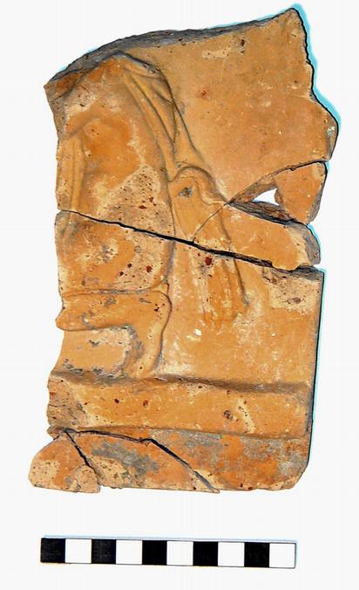
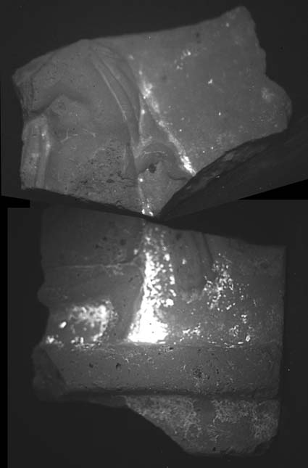
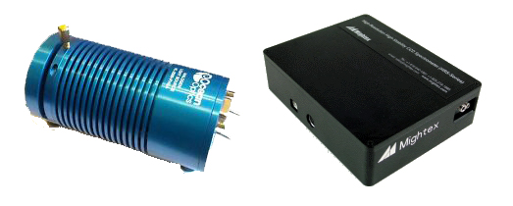
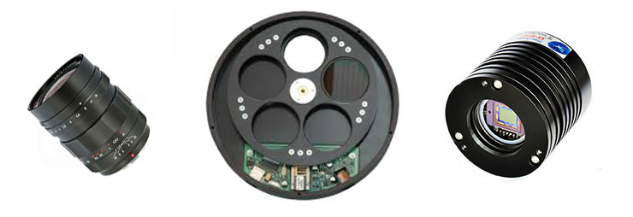
Consiglio Nazionale delle Ricerche
Multispectral imaging
Spettrofotometro della Mightex con lampada e camera CCD con filtri.
RAIN15 -- RAdiazione per l'INnovazione 2015

Slide 18
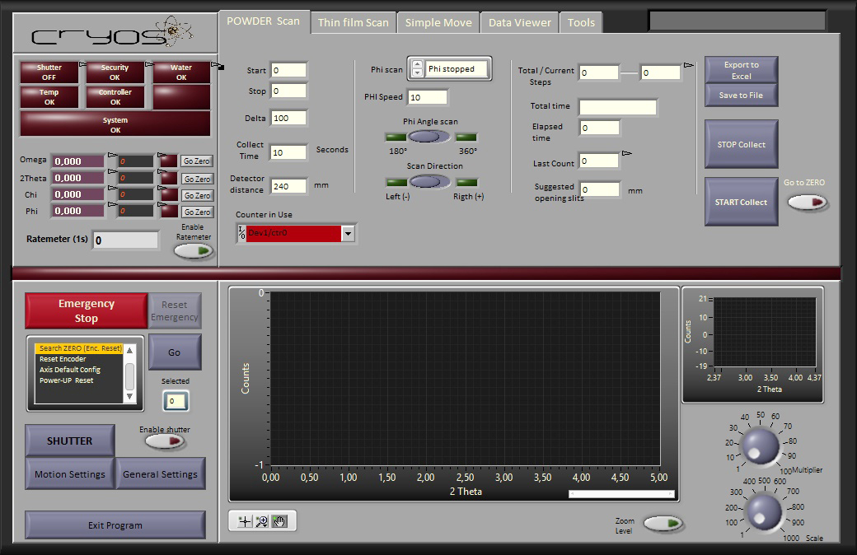
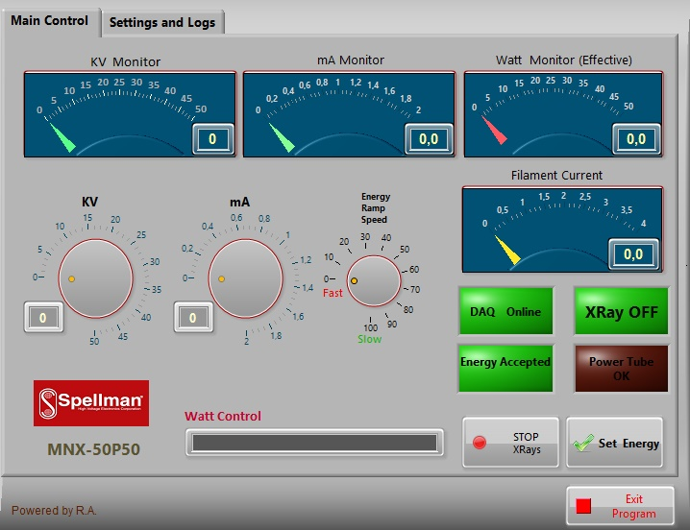
Consiglio Nazionale delle Ricerche
Sviluppo di software custom con labview
CONTROLLO DIFFRATTOMETRO E GENERATORE RX
RAIN15 -- RAdiazione per l'INnovazione 2015

Slide 19
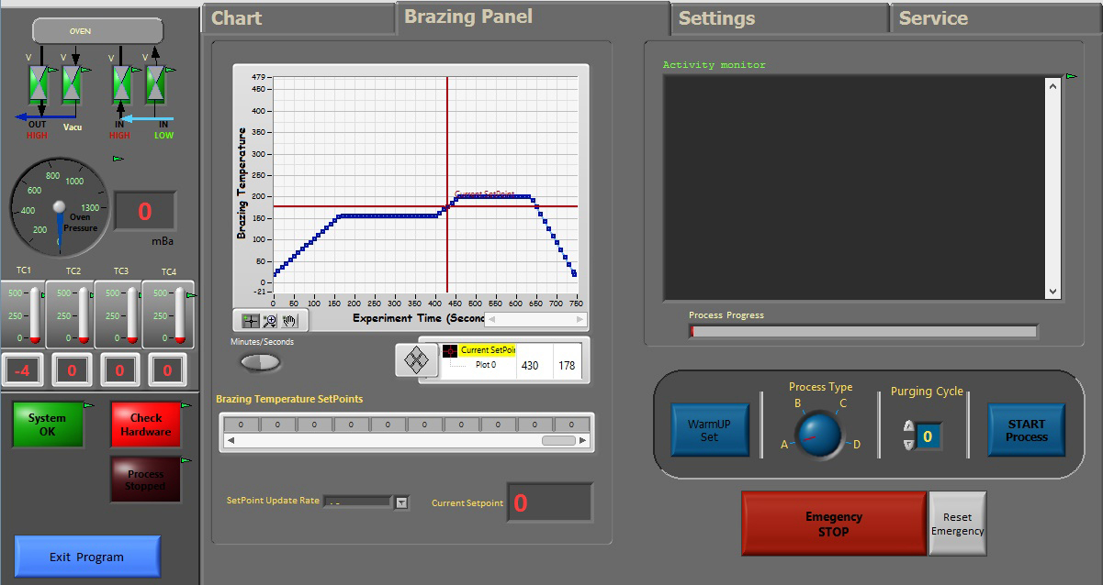
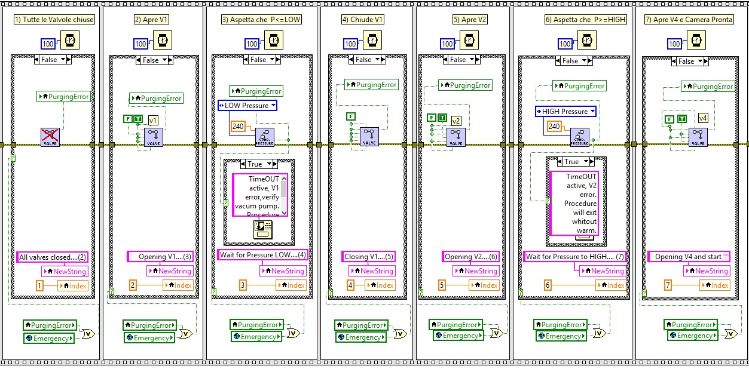
Consiglio Nazionale delle Ricerche
Sviluppo di software custom con labview 2
CONTROLLO PER FORNO PER BRASATURE PER Mitec s.r.l.
RAIN15 -- RAdiazione per l'INnovazione 2015

Slide 20
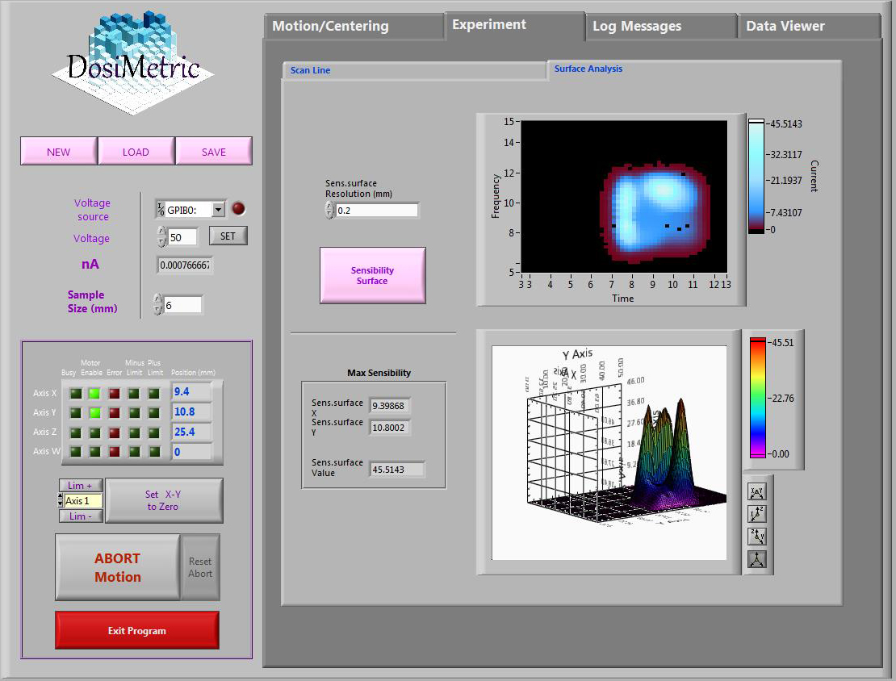
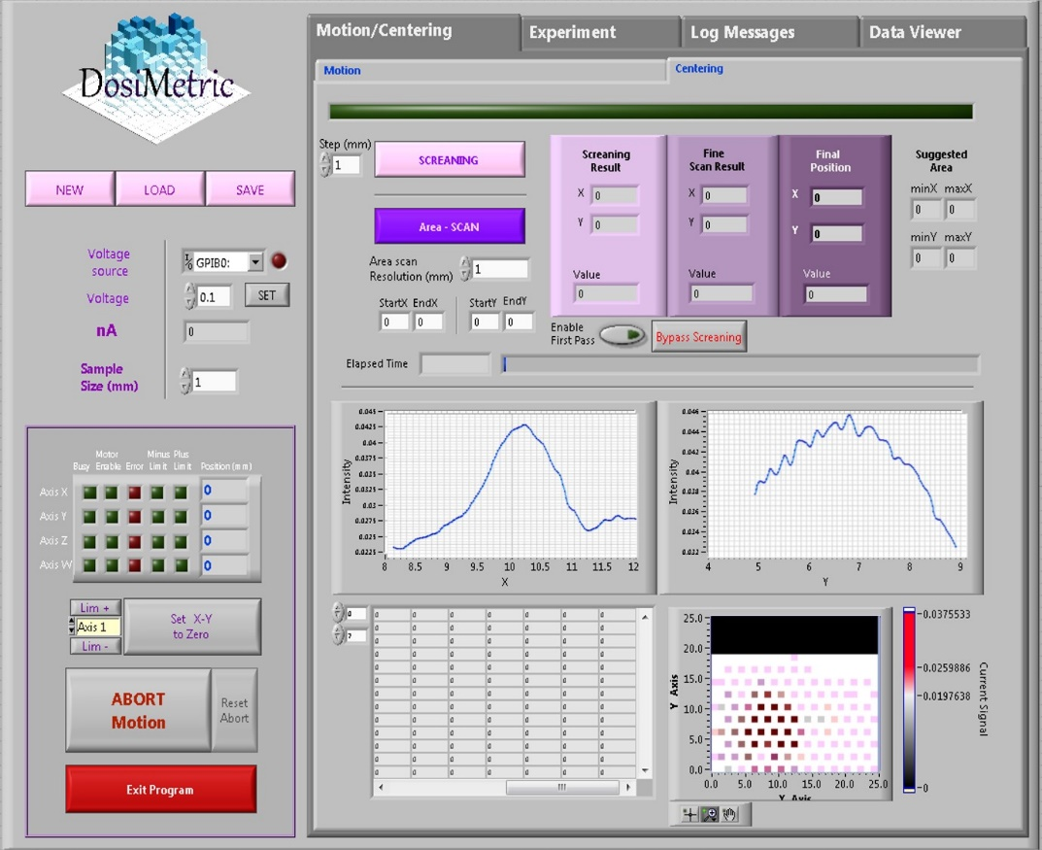
Consiglio Nazionale delle Ricerche
Sviluppo di software custom 3
RAIN15 -- RAdiazione per l'INnovazione 2015

Slide 21
Consiglio Nazionale delle Ricerche
Grazie dell’attenzione!
www.icla.ic.cnr.it
RAIN15 -- RAdiazione per l'INnovazione 2015

